Slide 1
第七章 弯曲变形(4)
第三十讲知识点
梁的刚度条件
梁的合理刚度设计
梁的合理强度与刚度设计相同与不同点

Slide 2
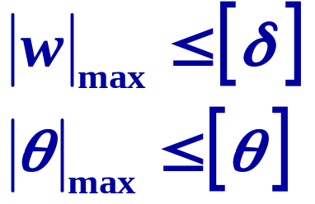
§7-7 梁的刚度条件与合理刚度设计
一、梁的刚度条件
[δ ]——许用挠度，[θ ]——许用转角
一般用途轴： [δ ] = (5/10000~3/10000)l
重要轴： [δ ] = (2/10000~1/10000)l
起重机大梁： [δ ] = (1/700~1/1000)l
土建工程中的梁： [δ ] = (2/10000~1/10000)l
安装齿轮或滑动轴承处： [θ ]=0.001rad

Slide 3
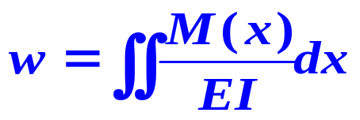
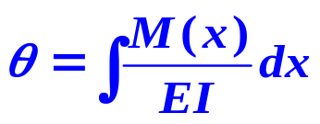
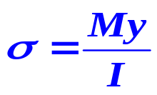
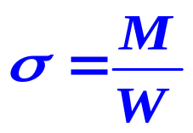


二、梁的合理刚度设计
依据
对比强度问题 或
1. 与梁的合理强度设计相似点
与 的相似点
同样依赖于M
让材料远离截面中性轴，例如例如工字形与盒形薄壁截面
合理安排约束与加载方式（分散载荷等）

Slide 4






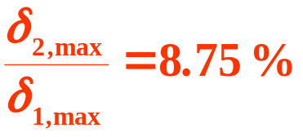


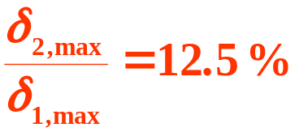
合理安排约束与加载方式
增加约束，制作成静不定梁

Slide 5
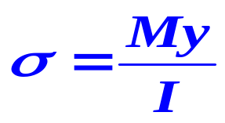


2. 与梁的合理强度设计的不同点
（1）强度是局部量，刚度是整体量（积分）
小孔显著影响强度，但对刚度影响甚微
辅梁、等强度梁是合理强度设计的有效手段，提高梁的刚度须整体加强

Slide 6


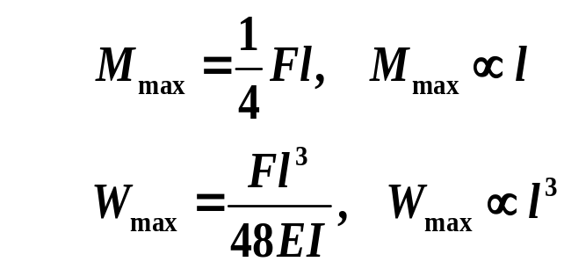


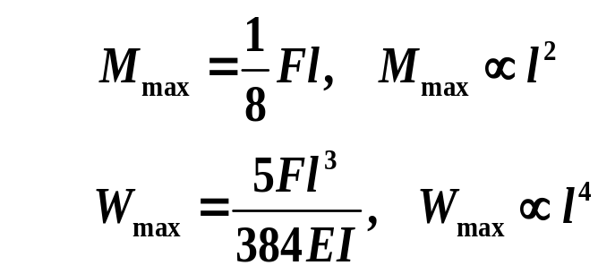


(2)强度与材料 和 相关,刚度与E 相关
高强度钢一般不提高E
钢与合金钢:E =200 ~ 220GPa
铝合金:E =70 ~ 72GPa
(3)刚度对梁的跨度更敏感

Slide 7
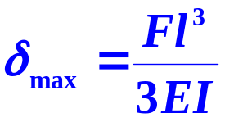



梁跨度的合理选取
例如 l 缩短 20％，δ_{max} 将减少 48.8%
跨度微小改变，将导致挠度显著改变

Slide 8


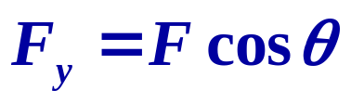
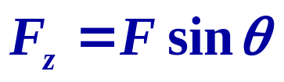
例：矩形截面梁斜弯曲问题——求挠曲轴方程与端点C位移
分析思路：
载荷沿两对称轴分解：
分解为对称弯曲问题
2. 求解各分载荷作用下的挠曲轴方程与C点位移
C
3. 合成为总的挠曲轴方程与总的C点位移
z
F
解：(1) 载荷分解
y

Slide 9
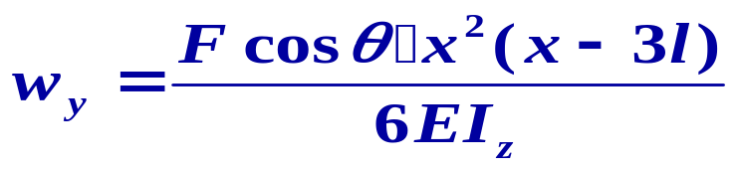
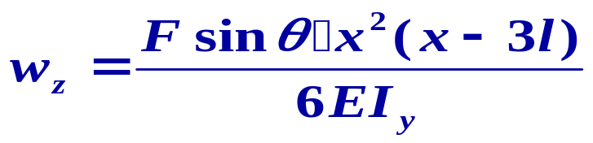

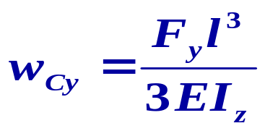
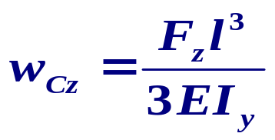

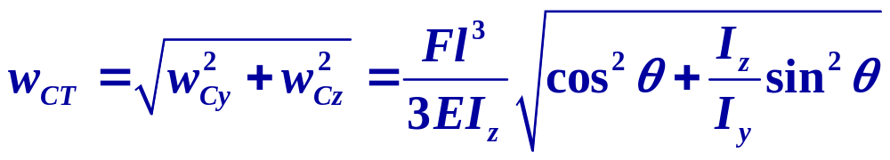
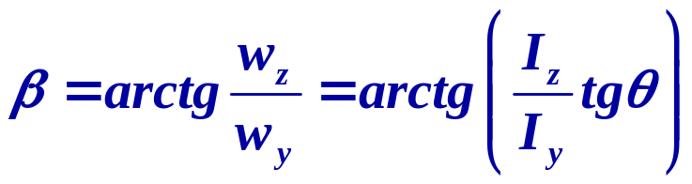
(2) 分力挠曲轴方程与端点位移
端点C：
C
z
F
y
方位角
☞ 一般 β ≠ θ ，弯曲变形不发生在外力作用面内。

Slide 10





力学模型讨论
例：弹性梁单位长度重q, 置于光滑刚性平台上，外伸段长a，试确定梁拱起部分长度(p235,7-24)。
刚性平台
q
力学模型1求解：
B点：活动铰链；
C端：固支端；
力学模型2
q
B点：活动铰链；
C端：固支端；

Slide 11



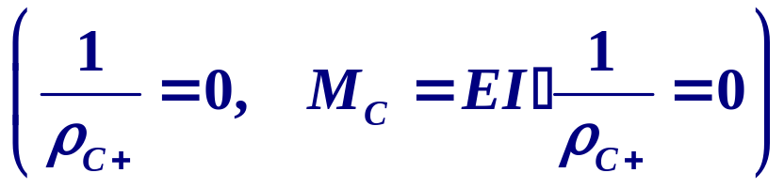

力学模型1求解
解除约束B，代以支反力R_{B}
刚性平台
未知量：
q
支反力R_{B}，拱起段长度b
求解条件：
（活动铰）
q

Slide 12
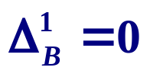
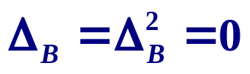
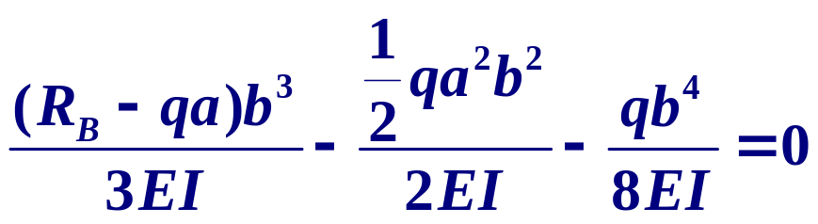
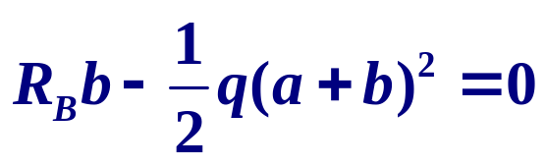
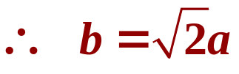
力学模型1求解（续）
求解：
刚性平台
（活动铰）
q
刚化BC，
刚化AB，
qa
q
qa²/2

Slide 13

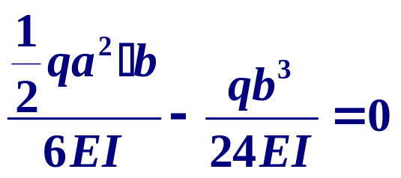

力学模型2求解
未知量：
拱起段长度b
刚性平台
求解条件：
q
课余研究：观察与提炼工程中的力学问题，建立力学模型
小论文题：工程中的力学模型研究

Slide 14







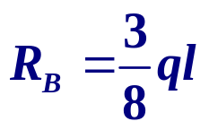
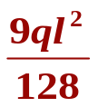


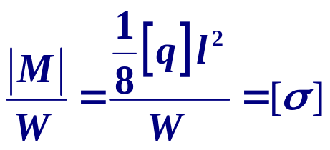
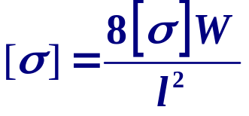
等强原则的应用
q
p235, 7-27: 已知q、W、l、[σ]，（1）求[q]；（2）Δ的最佳值及相应[q]_{max} 。
解：(1) 支座未抬高情形
+
_
解静不定问题
画剪力、弯矩图
+
_
危险截面为A截面

Slide 15


等强原则的应用
q
解：(2) 抬高支座提高[q]可行性分析
等强原则应用
+
_
解题难点：M⁺位置变化
+
解决方案：
_
设定M⁺位置参数α，
由等强原则求R_{B，}

Slide 16

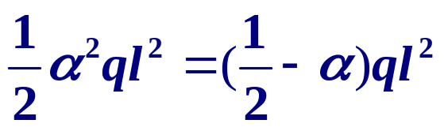


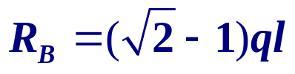
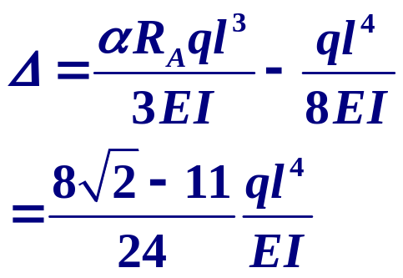

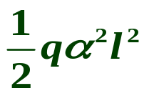
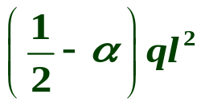
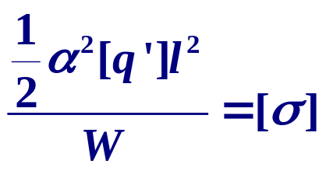
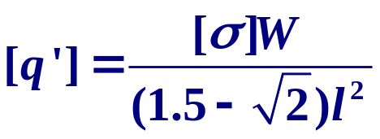
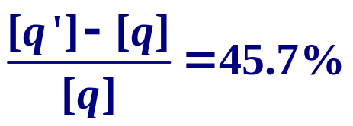
等强原则应用（续）
q
(2) 设最大正弯矩距B端
+
_
+
_

Slide 17
作业
7-11
7-12
7-14
7-15
作业
7-18b
7-21
7-22
7-29

Slide 18
祝同学们
认真复习，期末考试取得优异成绩
谢谢

